Slide 1
Países de Europa, América y Oceanía
Tímea Chovanová, kvarta

Slide 2
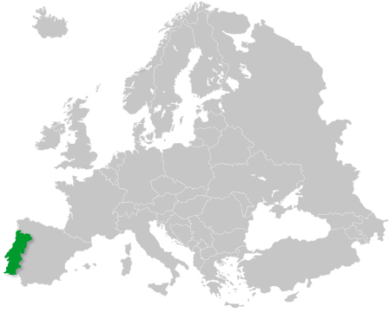
PORTUGAL
portugueses
portugués
portuguesa

Slide 3
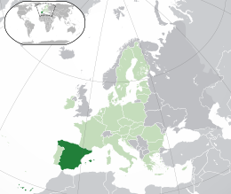
ESPAŇA
espaňoles
espaňol
espaňola

Slide 4
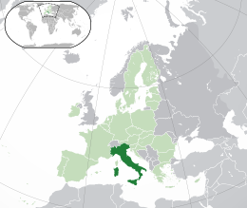
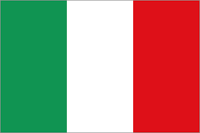
ITALIA
italianos
italiano
italiana

Slide 5
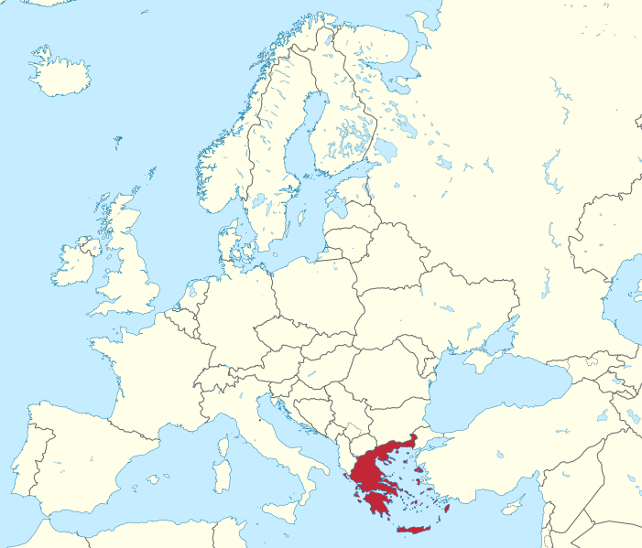
GRECIA
griegos
griego
griega

Slide 6
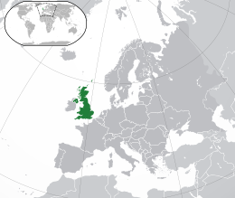
REINO UNIDO
británicos
británico
británica

Slide 7
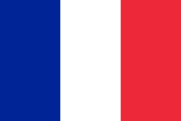
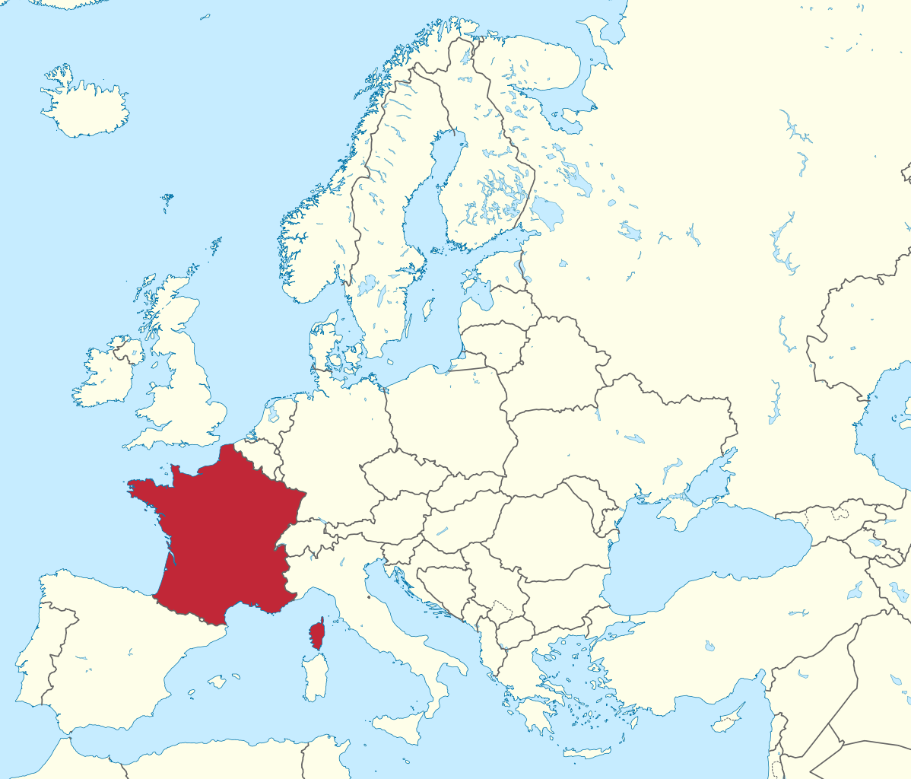
FRANCIA
franceses
francés
francesa

Slide 8
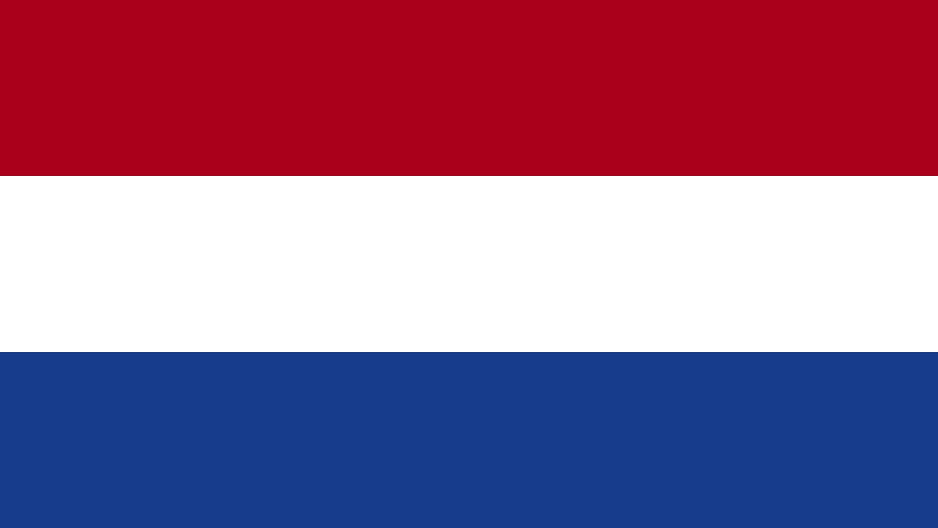
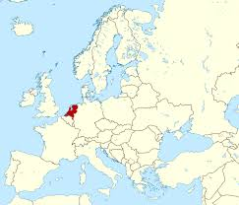
PAÍSES BAJOS
neerlandeses
neerlandés
neerlandesa

Slide 9
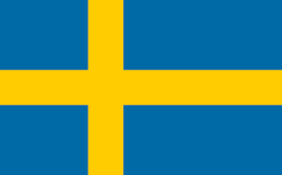
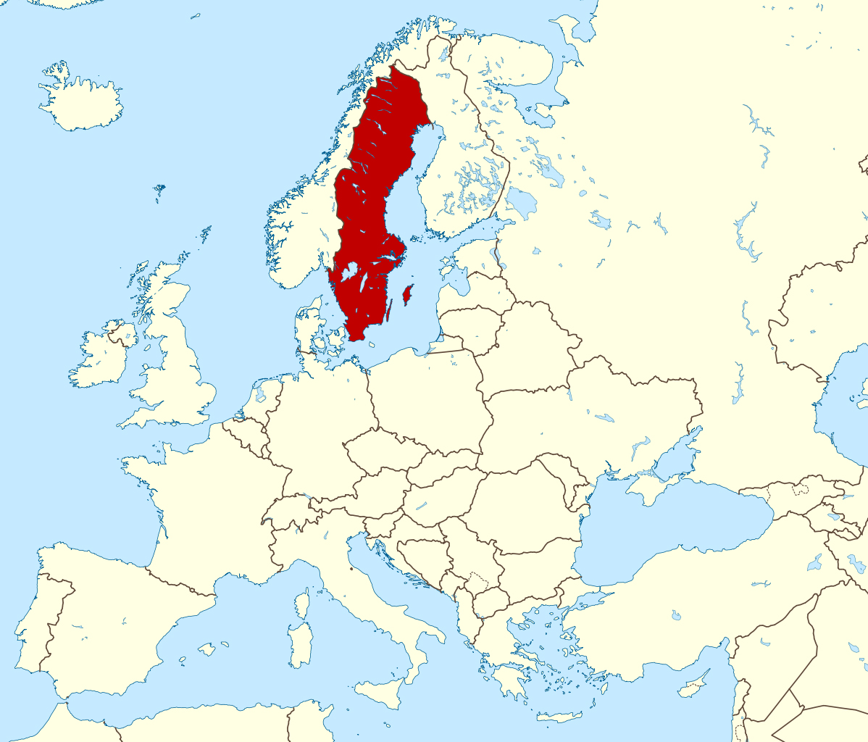
SUECIA
suecos
sueco
sueca

Slide 10
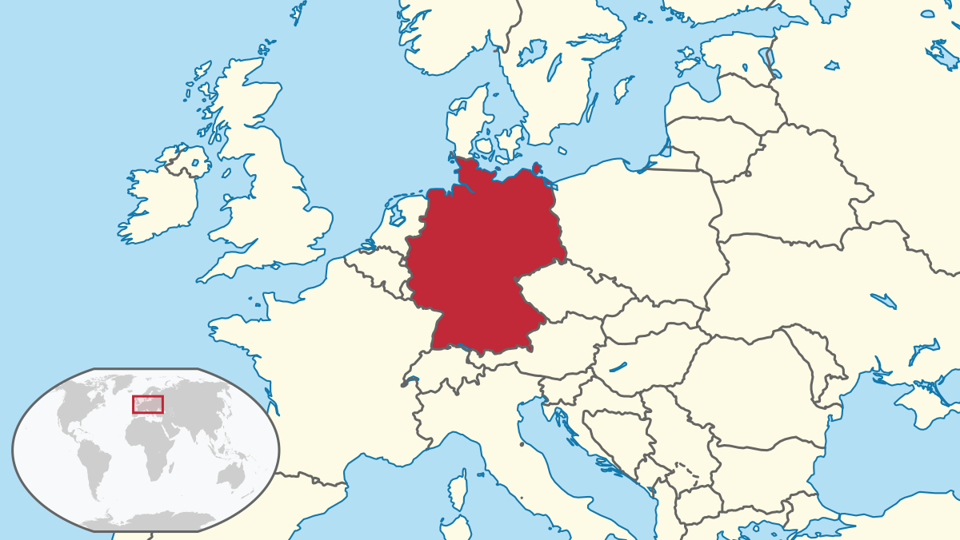
ALEMANIA
alemanes
alemán
alemana

Slide 11
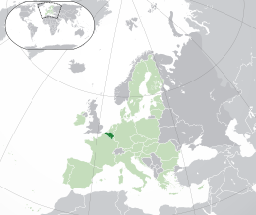
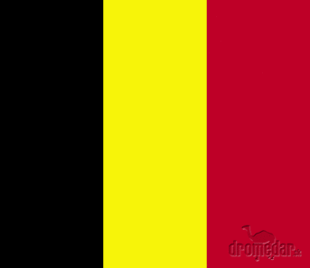
BÉLGICA
belgas
belga
belga

Slide 12
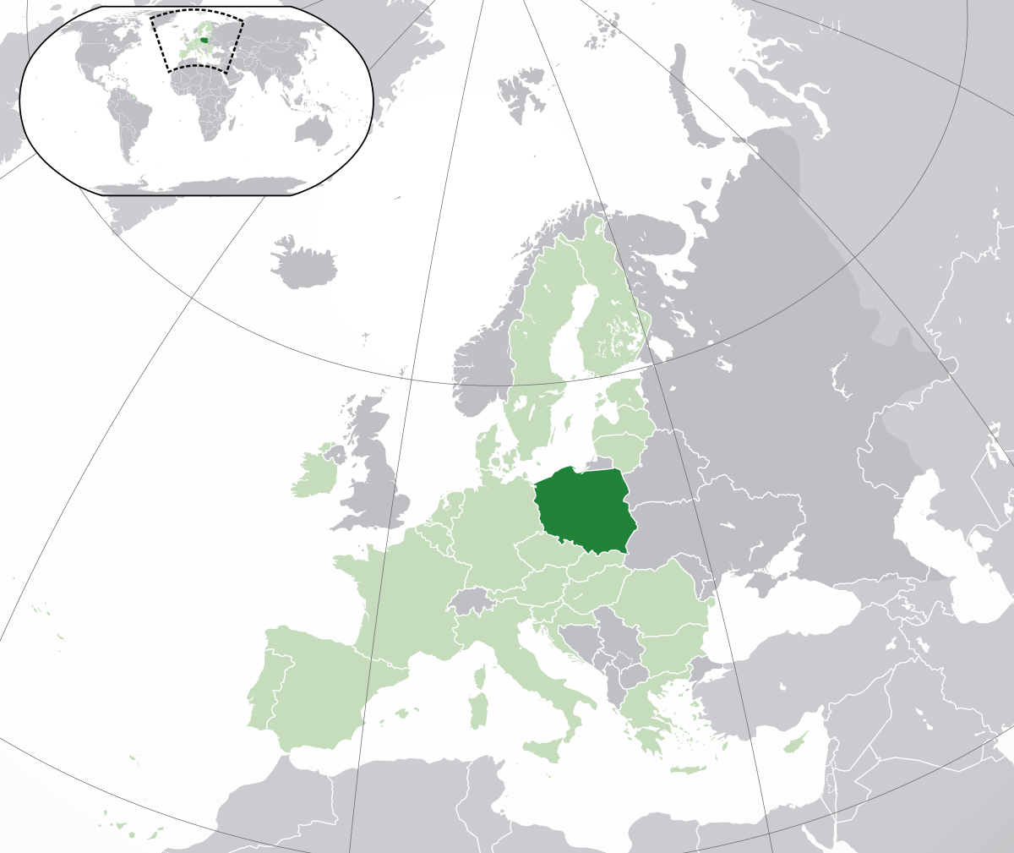
POLONIA
polacos
polaco
polaca

Slide 13
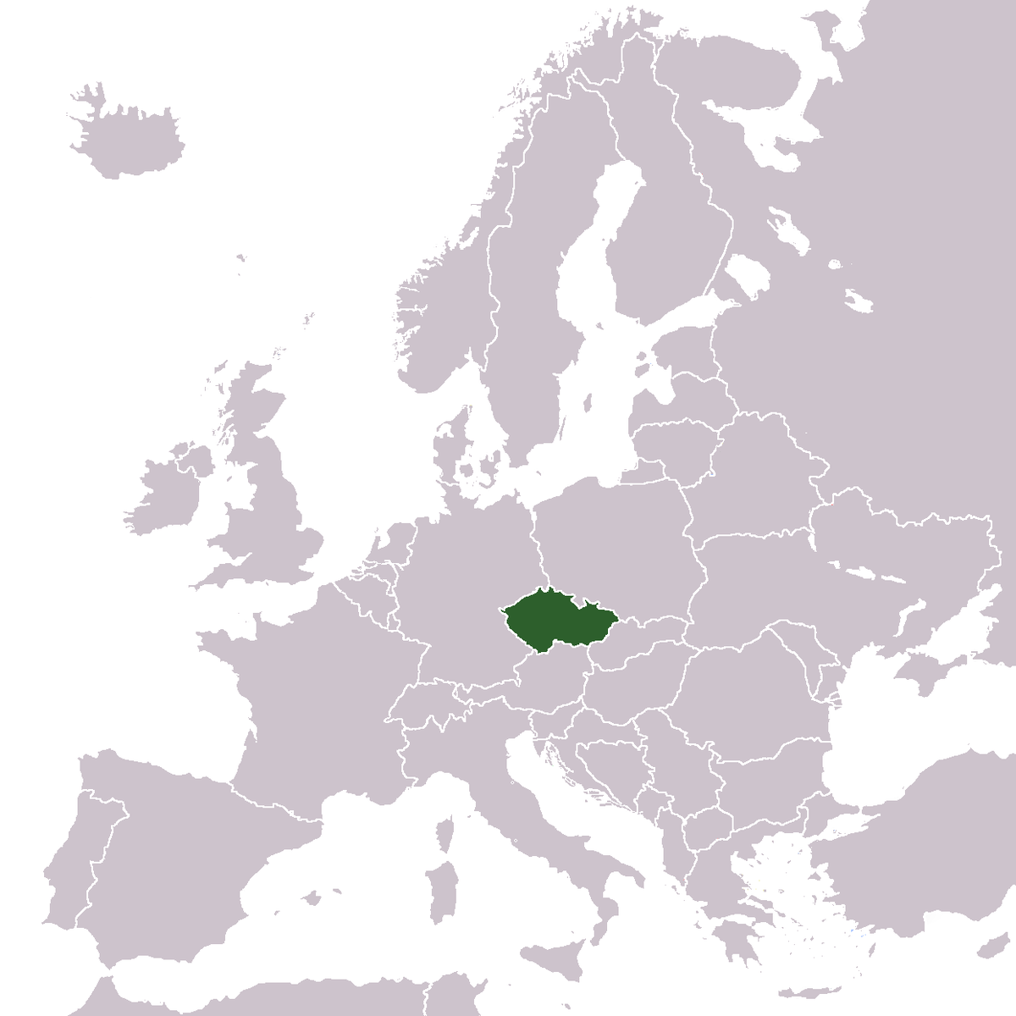
REPÚBLICA CHECA
checos
checo
checa

Slide 14
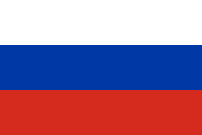
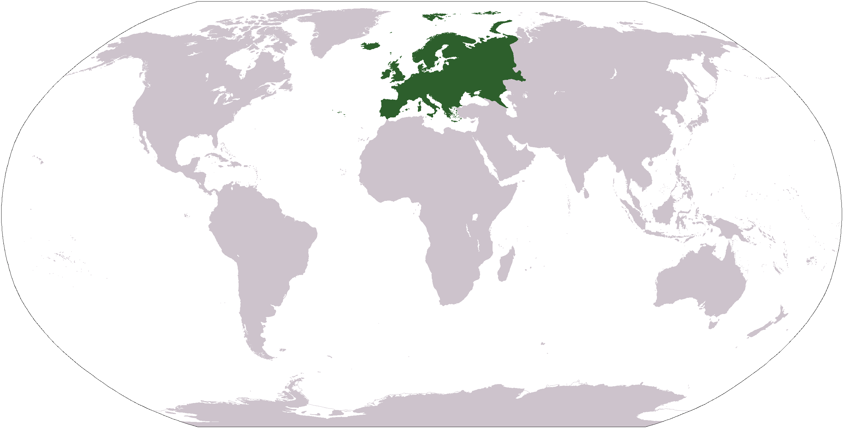
RUSIA
rusos
ruso
rusa

Slide 15
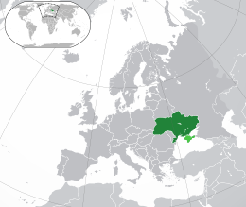
UCRANIA
ucranianos
ucraniano
ucraniana

Slide 16
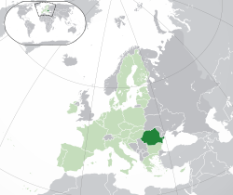
RUMANÍA
rumanos
rumano
rumana

Slide 17
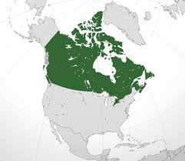
CANADÁ
canadienses
canadiense
canadiense

Slide 18
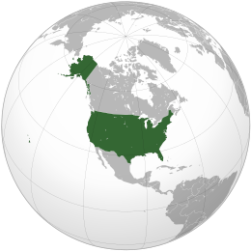
ESTADOS UNIDOS
estadounidenses
estadounidense
estadounidense

Slide 19
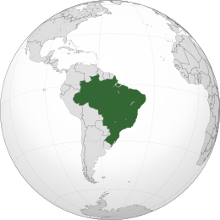
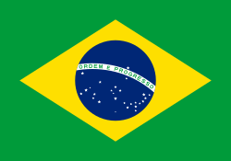
BRASIL
brasileňos
brasileňo
brasileňa

Slide 20
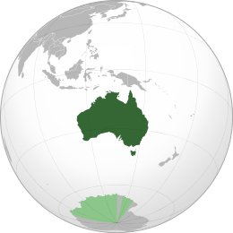
AUSTRALIA
australianos
australiano
australiana

Slide 21
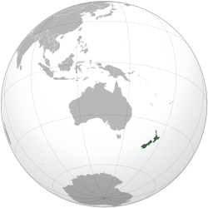
NUEVA ZELANDA
neozelandeses
neozelandés
neozelandesa

Slide 22
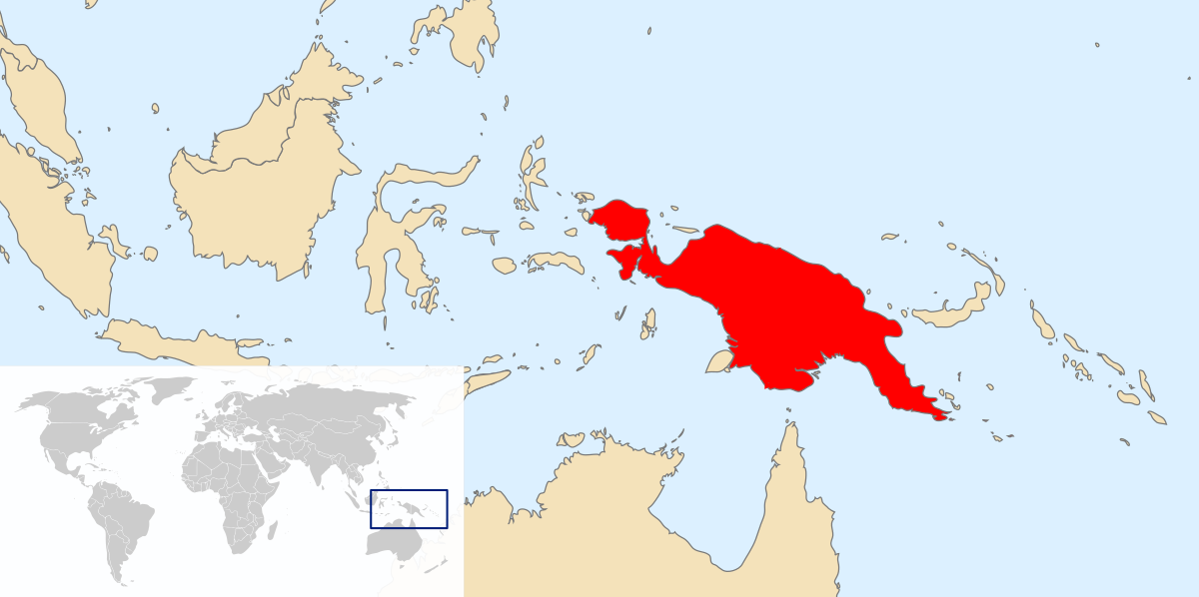
PAPÚA NUEVA GUINEA
papús
papú
papú

Slide 23
OCEANÍA
oceánicos
oceánico
oceánica
EUROPA
europeos
europeo
europea
AMÉRICA
americanos
americano
americana
AMÉRICA DEL NORTE
( NORTEAMÉRICA)
norteamericanos
norteamericano
norteamericana
AMÉRICA CENTRAL
( CENTROAMÉRICA)
centroamericanos
centroamericano
centroamericana
AMÉRICA DE SUR
(SUDAMÉRICA)
sudamericanos
sudamericano
sudamericana

